Slide 1
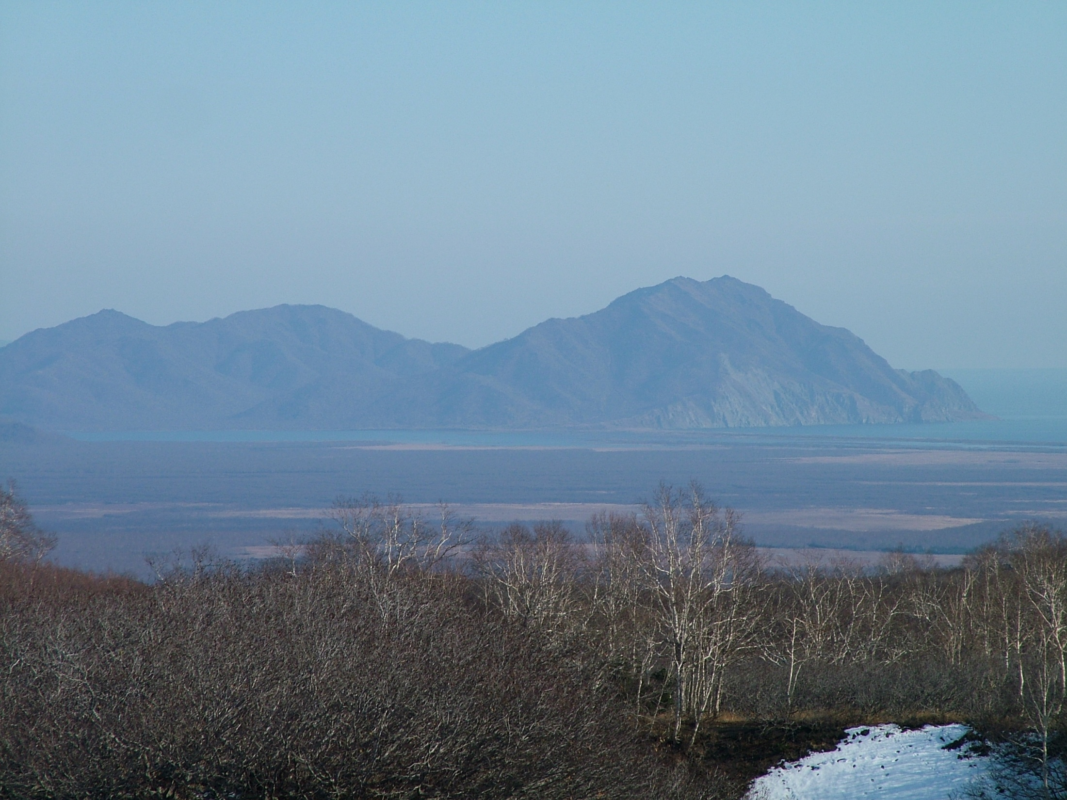
Обсуждение объекта государственной экологической экспертизы:
«Материалы обоснования объемов (лимитов, квот) изъятия охотничьих ресурсов на территории Камчатского края на период с 1 августа 2022 года до 1 августа 2023
года».

Slide 2
Основания проведения публичных слушаний:
- Статьи 12, 14 Федерального закона от 23.11.1995 №174-ФЗ «Об экологической экспертизе»;
- статья 20 Федерального закона от 24.04.1995 №52-ФЗ «О животном мире»;
- Приказ Министерства природных ресурсов и экологии Российской Федерации от 27.11.2020 №981 «Об утверждении Порядка принятия документа об утверждении лимита добычи охотничьих ресурсов, внесения в него изменений и требований к его содержанию и составу».

Slide 3
Предварительный вариант материалов, обосновывающих лимиты и квоты добычи охотничьих ресурсов, направляемый на проведение государственной экологической экспертизы, включает в себя следующие разделы:
- Информация о квотируемых видах охотничьих ресурсов, включая информацию по учетам;
Табличный материал, отражающий динамику численности и использования, в том числе по зарегистрированным случаям нелегального изъятия;
- Оценка воздействия на окружающую природную среду намечаемой деятельности в связи с реализацией объекта государственной экологической экспертизы.

Slide 4
Информация о предлагаемых лимитах добычи лося, снежного барана, рыси, соболя, бурого медведя и выдры по Камчатскому краю на период с 1 августа 2022 года до 1 августа 2023 года.
Вид охотничьего ресурса (при необходимости его пол и возраст) | Численность охотничьего ресурса на 1 апреля текущего года (особей) | Норматив допустимого изъятия от численности (процентов) | Допустимое количество особей к добыче | Фактически устанавливаемый лимит добычи охотничьих ресурсов (объем изъятия в отношении каждого вида охотничьих ресурсов)
 |  |  |  | особей | процент от численности
Лось | 13999 | до 5,21 | до 729 | 603 | 4,31
Снежный баран | 12281 | до 5 | до 614 | 406 | 3,31
Рысь | 954 | до 10 | до 95 | 41 | 4,30
Соболь | 40804 | до 35 | до 14281 | 11829 | 28,99
Бурый медведь | 24628 | до 30 | до 7388 | 3149 | 12,79
Выдра | 5812 | до 5 | до 290 | 102 | 1,75

Slide 5
Проект лимитов добычи охотничьих ресурсов и квот добычи разрабатывался в соответствии со статьей 24 Федерального закона от 24.07.2009 № 209-ФЗ «Об охоте и о сохранении охотничьих ресурсов». При исчислении лимита добычи учтены их численность, размещение в среде обитания, динамика состояния и другие данные государственного мониторинга охотничьих ресурсов и среды их обитания. Лимит добычи рассчитан на основе нормативов допустимого изъятия охотничьих ресурсов, утвержденных приказом Министерства природных ресурсов и экологии Российской Федерации от 25.11.2020 №965.
Наименование охотничьего ресурса | Показатели численности (особей) на 1000 га охотничьих угодий, пригодных для обитания данного вида | Нормативы допустимого изъятия % от численности животных на 1 апреля текущего года по данным государственного мониторинга охотничьих ресурсов и среды их обитания
Лось | до 1 включительно | 3
 | более 1 до 2 включительно | 5
 | более 2 до 4 включительно | 7
 | более 4 до 6 включительно | 8
 | более 6 до 8 включительно | 10
Снежный баран | не устанавливается | 5
Бурый медведь | не устанавливается | до 30
Соболь | не устанавливается | до 35
Выдра | не устанавливается | до 5
Рысь | не устанавливается | до 10

Slide 6
Расчетная численность лося на исследованной территории Камчатского края – 13999 особей.

Slide 7
Информация об использовании квот лося в сезон охоты 2021-22 гг. и о планируемых квотах в сезон охоты 2022-23 гг.
Район | Утвержденная квота в сезон охоты 2021 – 22 гг. | Выдано разрешений | Добыто | Планируемая квота добычи в сезон охоты 2022 – 23 гг.
Быстринский | 97 | 90 | 75 | 138
Мильковский | 273 | 190 | 160 | 225
Усть - Камчатский | 139 | 60 | 53 | 131
Карагинский | 8 | 1 | 0 | 10
Тигильский | 107 | 78 | 71 | 83
Пенжинский | 7 | 4 | 4 | 16
Всего по Краю: | 631 | 426 | 363 | 603

Slide 8
В предстоящем сезоне планируется установить следующие сроки охоты на лося:
- все половозрастные группы – с 15 сентября по 20 декабря;
взрослые самцы – с 01 сентября по 30 сентября. Планируется введение запрета охоты в Елизовском, Усть-Большерецком, Соболевском, Олюторском и части Пенжинского районов

Slide 9
Расчетная численность снежного барана на территории Камчатского края – 12281 особь.

Slide 10
Информация об использовании квот снежного барана в сезон охоты 2021-22 гг. и о планируемых квотах в сезон охоты 2022-23 гг.
Район | Утвержденная квота в сезон охоты 2021-22 гг. | Выдано разрешений | Добыто особей | Планируемая квота добычи в сезон охоты 2022 – 23 гг.
Быстринский | 59 | 31 | 27 | 59
Елизовский | 5 | 2 | 2 | 7
Мильковский | 34 | 27 | 19 | 36
Соболевский | 28 | 22 | 17 | 28
Усть - Большерецкий | 1 | 1 | 1 | 1
Усть - Камчатский | 20 | 17 | 12 | 24
Карагинский | 21 | 11 | 3 | 19
Олюторский | 106 | 23 | 23 | 101
Пенжинский | 63 | 31 | 29 | 93
Тигильский | 38 | 21 | 13 | 38
Всего по Краю: | 375 | 186 | 146 | 406

Slide 11
Планируется установление следующих сроков охоты на снежного барана – с 01 августа по 15 октября.

Slide 12
Расчетная численность бурого медведя на опромышляемой территории Камчатского края – 24628 особей.

Slide 13
Информация об использовании квот бурого медведя в сезон охоты 2021-22 гг. и о планируемых квотах в сезон охоты 2022-23 гг.
Район | Утвержденная квота в сезон охоты 2021-22 гг. | Выдано разрешений | Добыто особей | Остаток квоты на весну 2021 года | Планируемая квота добычи в сезон охоты 2022 – 23 гг.
Быстринский | 273 | 35 | 28 | 245 | 288
Елизовский | 401 | 55 | 17 | 384 | 385
Мильковский | 258 | 83 | 46 | 212 | 297
Соболевский | 165 | 15 | 8 | 157 | 232
Усть - Большерецкий | 429 | 43 | 23 | 406 | 418
Усть - Камчатский | 521 | 60 | 25 | 496 | 513
Карагинский | 284 | 18 | 8 | 276 | 277
Олюторский | 84 | 3 | 1 | 83 | 88
Пенжинский | 98 | 9 | 4 | 94 | 108
Тигильский | 554 | 53 | 24 | 530 | 543
Всего по Краю: | 3067 | 374 | 184 | 2883 | 3149

Slide 14
Планируется установление следующих сроков охоты на бурого медведя:
в осенний период - с 01 августа по 20 декабря;
в весенний период - с 11 апреля по 10 июня.

Slide 15
Расчетная численность соболя на исследованной территории Камчатского края составляет 40804 особи.

Slide 16
Информация об использовании квот соболя в сезон охоты 2021-22 гг. и о планируемых квотах в сезон охоты 2022-23 гг.
Район | Утвержденная квота в сезон охоты 2021-22 гг. | Добыто особей | Планируемая квота добычи в сезон охоты 2022 – 23 гг.
Быстринский | 1478 | 858 | 1635
Елизовский | 1186 | 507 | 781
Мильковский | 1860 | 947 | 1468
Соболевский | 904 | 342 | 829
Усть - Большерецкий | 1047 | 338 | 672
Усть - Камчатский | 1931 | 636 | 1804
Карагинский | 783 | 88 | 235
Олюторский | 299 | 0 | 0
Пенжинский | 387 | 20 | 644
Тигильский | 4447 | 1727 | 3761
Всего по Краю: | 14322 | 5463 | 11829

Slide 17
Планируется установление следующих сроков охоты на соболя: с 01 ноября по 28(29) февраля.

Slide 18
Расчетная численность рыси на исследованной территории Камчатского края - 954 особи.

Slide 19
Информация об использовании квот рыси в сезон охоты 2021-22 гг. и о планируемых квотах в сезон охоты 2022-23 гг.
Район | Утвержденная квота в сезон охоты 2021-22 гг. | Добыто особей | Планируемая квота добычи в сезон охоты 2022 – 23 гг.
Быстринский | 2 | 0 | 2
Елизовский | 6 | 2 | 7
Мильковский | 12 | 2 | 8
Соболевский | 0 | 0 | 0
Усть - Большерецкий | 0 | 0 | 1
Усть - Камчатский | 4 | 0 | 3
Карагинский | 5 | 0 | 0
Олюторский | 0 | 0 | 0
Пенжинский | 13 | 4 | 10
Тигильский | 8 | 3 | 10
Всего по Краю: | 50 | 11 | 41

Slide 20
Планируется установление следующих сроков охоты на рысь:
– с 01 ноября по 28(29) февраля.

Slide 21
Расчетная численность речной выдры на опромышляемой территории Камчатского края составляет 5812 особей.

Slide 22
Информация об использовании квот речной выдры в сезон охоты 2021-22 гг. и о планируемых квотах в сезон охоты 2022-23 гг.
Район | Утвержденная квота в сезон охоты 2021-22 гг. | Добыто особей | Планируемая квота добычи в сезон охоты 2022 – 23 гг.
Быстринский | 22 | 0 | 17
Елизовский | 11 | 2 | 7
Мильковский | 9 | 3 | 5
Соболевский | 12 | 4 | 4
Усть - Большерецкий | 13 | 1 | 9
Усть - Камчатский | 29 | 5 | 24
Карагинский | 10 | 0 | 2
Олюторский | 0 | 0 | 0
Пенжинский | 3 | 0 | 2
Тигильский | 64 | 16 | 32
Всего по Краю: | 173 | 31 | 102

Slide 23
Планируется установление следующих сроков охоты на речную выдру – с 25 октября по 28 (29) февраля.

Slide 24
Проект квот добычи охотничьих ресурсов размещен на официальном портале органов исполнительной власти Камчатского края в сети «Интернет» по адресу: https://www.kamgov.ru/minprir/exp-limits

Slide 25
Оценка воздействия на окружающую природную среду намечаемой деятельности в связи с реализацией объекта государственной экологической экспертизы
Предлагаемые лимиты не подорвут численность объектов животного мира, не приведут к деградации популяций. Установленный объем изъятия компенсируется естественным приростом поголовья, учитывает пресс браконьерства и естественную смертность зверей и соответствует установленным нормам отстрела.

